Slide 1
REACT第五堂 建立 form表單
簡報者：軟體工程部研發課 連信豪、汪澤政、李友逸、黃靖容
日期：2024年00月00日

Slide 2
報告大綱
input資料綁定
阻止表單預設行為
必填欄位檢核
渲染列表與key
Input及Select元件化

Slide 3

input資料綁定
input
綁定state
input輸入
onChange事件
取得state
button submit
setState

Slide 4
阻止表單預設行為
button
handleSubmit
state
onSubmit事件
阻止表單預設行為
取得state
e.preventDefault()

Slide 5
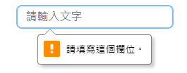
必填欄位檢核
input
required
form表單 Input 加上required屬性可檢核必填欄位

Slide 6



渲染列表與key
為每個數組項目提供一個key字串或數字，以在該數組中的其他項目中唯一標識它

Slide 7
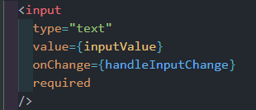
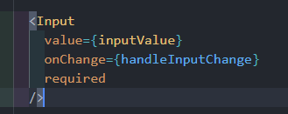
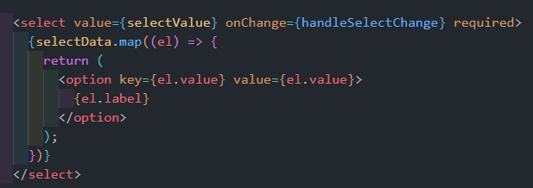
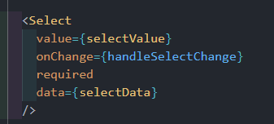
Input及select元件化
開頭小寫
開頭大寫
html原始程式碼較多
程式碼大量減少

